Slide 1
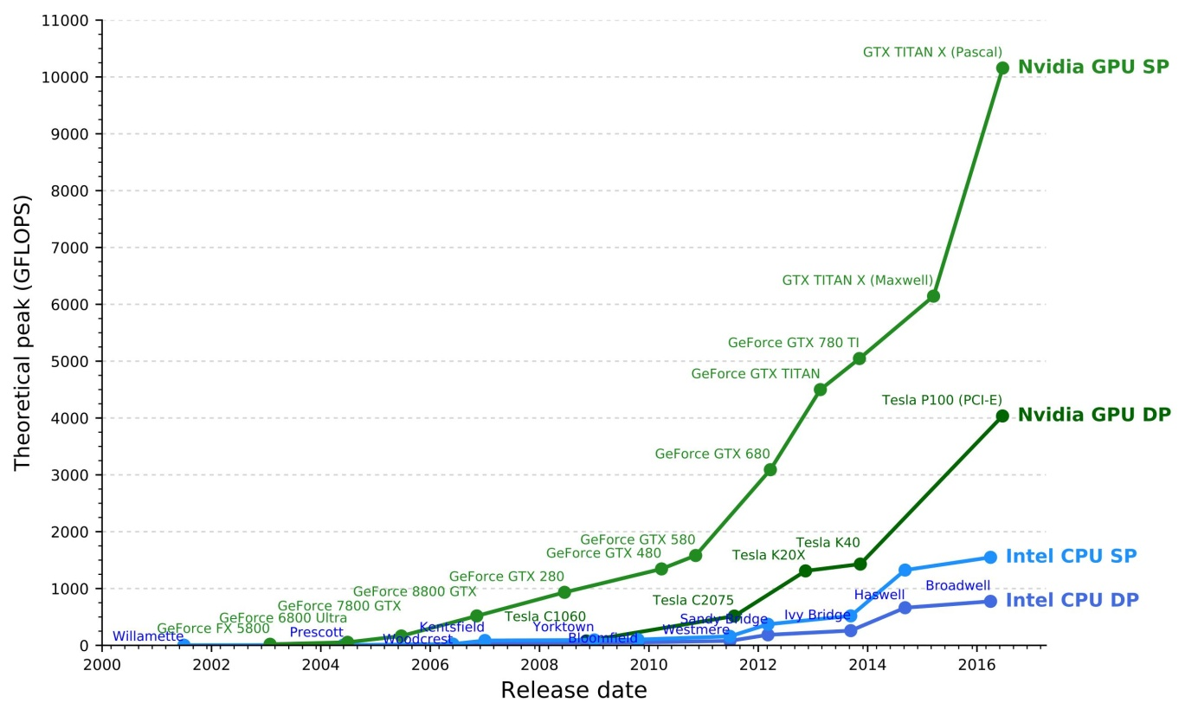
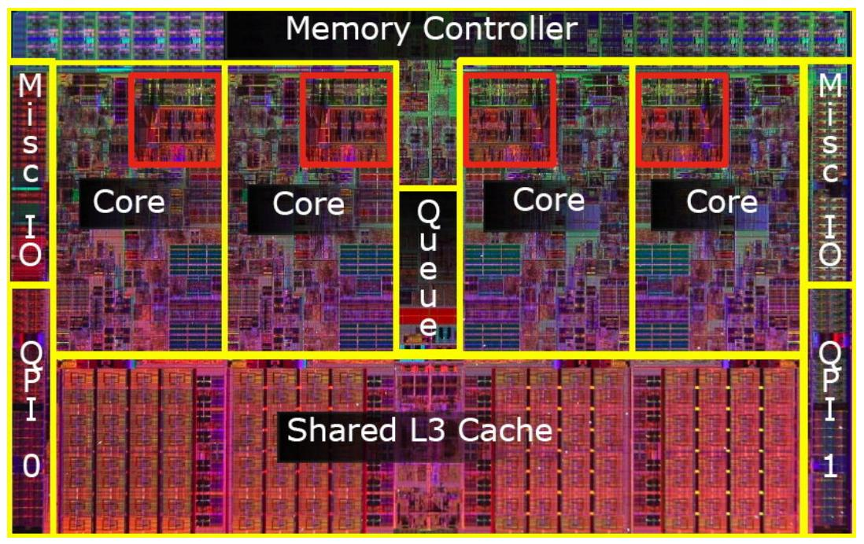
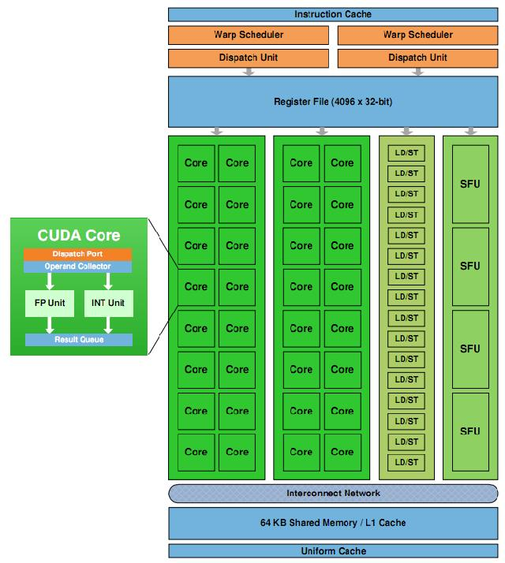

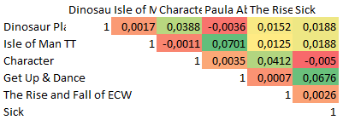
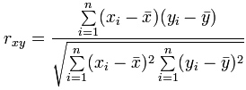
General-purpose computing on GPU (GPGPU)
Motivation
Herausforderung
Projektidee
Erste Ergebnisse
https://github.com/mgalloy/cpu-vs-gpu/blob/master/cpu_vs_gpu.pdf
P. Jonathan and T. Josh: A Comparison of Modern GPU and CPU Architectures: And the Common Convergence of Both, 2011

Slide 2
General-purpose computing on GPU (GPGPU)
Dominik Bitzer
Blockpraktikum Modern Computer Architecture
Aufgabensteller: Dr. Gordon Cichon
Datum: xx. Juli 2018

Slide 3
Motivation und Hintergrund
GPU vs. CPU:
GLOPs: ca. 6,5x
Bandbreite: ca. 4,3x
Leistungsaufnahme: ca. 1,7x
Effizienz: ca. 3,8x (GFLOP / Watt)
Max. 250 Watt
Max. 145 Watt
Quellen: https://github.com/mgalloy/cpu-vs-gpu/blob/master/cpu_vs_gpu.pdf
https://ark.intel.com/products/91317/Intel-Xeon-Processor-E5-2699-v4-55M-Cache-2_20-GHz
https://www.geforce.com/hardware/desktop-gpus/geforce-gtx-titan-x/specifications

Slide 4
Motivation und Hintergrund
CPU Architektur:
Wenige Kerne mit hoher single-thread Leistung
Wenige Register, aber große, hierarchisch organisierte Caches
Ziel: geringe Latenz, schnelle Abarbeitung serieller Tasks
Quellen: P. Jonathan and T. Josh: A Comparison of Modern GPU and CPU Architectures: And the Common Convergence of Both, 2011

Slide 5
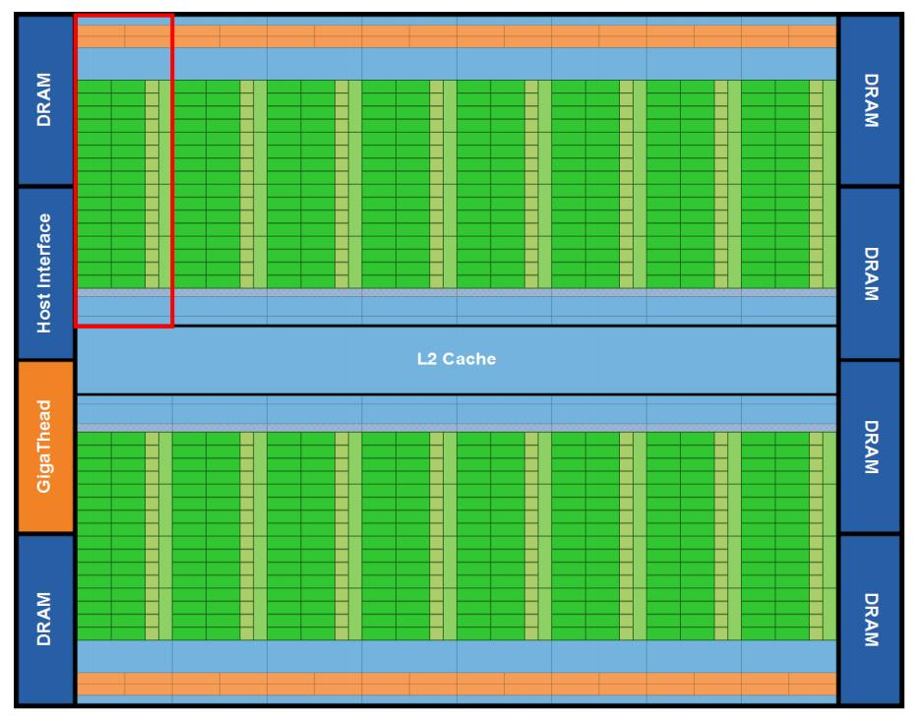

Motivation und Hintergrund
GPU Architektur:
Viele Kerne mit geringer single-thread Leistung
Viele Register, kleinere Caches
Ziel: hoher Durchsatz ähnlicher Berechnungen
Quellen: P. Jonathan and T. Josh: A Comparison of Modern GPU and CPU Architectures: And the Common Convergence of Both, 2011

